Slide 1


Slide 2


গণিত ক্লাসে সবাইকে স্বাগত

Slide 3
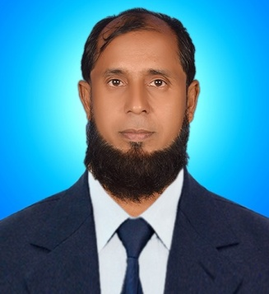
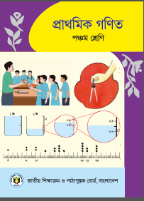

পাঠ পরিচিতি
মোহাম্মদ মনিরুজ্জামান
প্রধান শিক্ষক
রাজারচর মোল্যাকান্দি সরকারি প্রাথমিক বিদ্যালয়
শিবচর,মাদারীপুর
মোবাইল:01721242319
Email: mztutul2006@gmail.com
শ্রেণি- পঞ্চম
বিষয়- প্রাথমিক গণিত
পাঠঃ- গড়
সময়- ৫০ মিনিট।

Slide 4


আমরা এ পর্যন্ত গড় কী শিখেছি?
স্যার, আমরা কতগুলো রাশির গড় নির্ণয় করতে শিখেছি এবং গড় দেওয়া থাকলে মোট নির্ণয় করা শিখেছি। এছাড়া গড় সংক্রান্ত সমস্যা সমাধান করেছি।

Slide 5
আমাদের আজকে পাঠ-
গড় নির্ণয় – দেখি পারি কি না

Slide 6
শিখনফল
২.৯.২ গড় নির্ণয় করতে পারবে।
২.৯.৩ দৈনন্দিন জীবনে গড় সংক্রান্ত সহজ সমস্যা সমাধান করতে পারবে।

Slide 7
সমস্যাটি মনোযোগ সহকারে দেখি ও সমাধান করি
১। গড় বের করতে হলে উপাত্তগুলোর মানের যোগফলকে
দ্বারা ভাগ করতে হবে।
উপাত্তগুলোর সংখ্যা
২। পূর্বের কৌশল ব্যবহার করে নিচের মানগুলোর গড় নির্ণয় কর:
৮৬ লিটার, ১০৩ লিটারি, ৭৯ লিটার, ৮০ লিটার, ১০৮ লিটার, ৯৮ লিটার, ৯০ লিটার
উপাত্তগুলোর যোগফল ৮৬+ ১০৩+৭৯+৮০+১০৮+৯৮+৯০ = ৬৪৪
উপাত্তগুলোর সংখ্যা ৭
∴ নির্ণয় গড় ৬৪৪ ÷ ৭ = ৯২

Slide 8
৩। একজন ক্রিকেটারের ৯টি ইনিংসের গড় রান ৪৯। ১০ম ইনিংসে কত রান করলে ১০টি ইনিংসে গড় রান ৫০ হবে?
ধাপ- ১: ৯টি ইনিংসের মোট রান ৪৯ × ৯ = ৪৪১
ধাপ- ২: ১০টি ইনিংসের মোট রান ৫০ × ১০ = ৫০০
ধাপ- ৩: অতএব ১০ম ইনিংসের রান হবে ৫০০ – ৪৪১ = ৫৯ রান

Slide 9
৪। জানুয়ারি মাসের ৬ দিনের এবং ফেব্রুয়ারি মাসের ৫ দিনের দৈনিক সর্বোচ্চ তাপমাত্রা পাশে দেওয়া হলো। গড় তাপমাত্রা বের কর।
মাস
দিন-১
দিন-২
দিন-৩
দিন-৪
দিন-৫
দিন-৬
জানুয়ারি
২৩°সে
১৮°সে
২০°সে
২৪°সে
১৫°সে
১৬°সে
ফেব্রুয়ারি
২২°সে
২৪°সে
২৭°সে
২৯°সে
২৫°সে
জানুয়ারি মাসের ৬ দিনের মোট তাপমাত্রা (২৩+১৮+২০+২৪+১৫+১৬) °সে = ১১৬ °সে
ফেব্রুয়ারি মাসের ৫ দিনের মোট তাপমাত্রা (২২+২৪+২৭+২৯+২৫) °সে = ১২৭ °সে
জানুয়ারি ও ফেব্রুয়ারি মাসের মোট তাপমাত্রা (১১৬ +১২৭) °সে = ২৪৩ °সে
∴তাপমাত্রার গড় (২৪৩ ÷ ১১) °সে = ২২.০৯ °সে

Slide 10
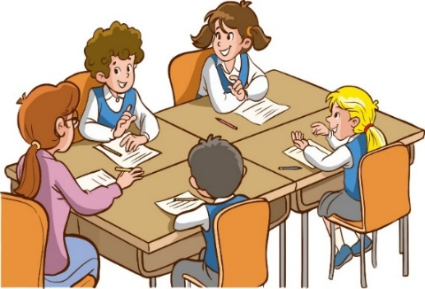
দলীয় কাজ
দলে আলোচনা করে নিচের সমস্যাটি সমাধান কর-
৫০ টি সংখ্যার গড় ৩৮। দুইটি সংখ্যা ৪৫ এবং ৫৫ বাদ দেওয়া হলে বাকী সংখ্যাগুলোর গড় কত?
২। ৫০ টি সংখ্যার যোগফল ৩৮× ৫০ = ১৯০০
দুইটি সংখ্যার যোগফল ৪৫ + ৫৫ = ১০০
বাকী (৫০ – ২ ) ৪৮ টি সংখ্যার যোগফল ১৯০০ – ১০০ = ১৮০০
∴ বাকী ৪৮টি সংখ্যার গড় ১৮০০ ÷ ৪৮ = ৩৭.৫

Slide 11
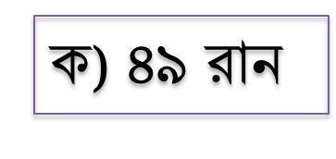

মূল্যায়ন
নিচের প্রশ্নগুলোর সঠিক উত্তরে টিক চিহ্ন দাও-
১। ২, ৪, ৫, ৭ ও ৯ সংখ্যাগুলোর গড় কত?
আবার চেষ্টা কর
সঠিক উত্তর
ক) ৪.৪
খ) ৫.৪
গ) ৫.২
ঘ) ৬.৪
২। $একজন ক্রিকেট খেলোয়াড়ের ৩টি ওয়ানডে ম্যাচের$
$$সংগৃহিত রান ৪৮, ৫২ ও ৫৩ । তিনি গড়ে কত রান করেছেন?$$
খ) ৫০ রান
ঘ) ৫২ রান
সঠিক উত্তর
ক) $৪৯ রান$
গ) ৫১ রান
আবার চেষ্টা কর

Slide 12




